Slide 1

التسلسل الزمني للعهد الجديد
التسلسل الزمني للعهد الجديد
د. ريك جريفيث• مؤسسة الدراسات اللاهوتية الأردنية• BibleStudyDownloads.org
Notes:
NS-00-NT Introduction-9
NS-02-Mark1-8-slide 23

Slide 2
الأناجيل
48
متى
مرقس
لوقا
يوحنا
كتاب الموارد المرئية للكتاب المقدس ، 177
كلمة إنجيل تأتي من الكلمة الإنجليزية القديمة (سحر الآلهة) وتترجم من الكلمة اليونانية الأخبار السارة
في العصور القديمة أعلن دعاة الملوك عن بشرى ولادة الملك في جميع أنحاء مدن المملكة
إنها تحمل نفس المعنى في العهد الجديد، فالأناجيل الأربعة تعلن البشرى عن يسوع
عرف العالم القديم التاريخ والشعر والنبوة والرسائل لكن الإنجيل كان جديداً بالنسبة لهم
هنا أعطى الكتاب الموحى لهم أكثر من مجرد تاريخ، لكنهم خلقوا الإيمان (يو 20: 30-31) من خلال إعلان الأخبار السارة أنه كما وعد العهد القديم أرسل الله المسيا إلى العالم
Notes:
NS-00-NT Introduction-10
NS-02-Mark1-8-slide 24

Slide 3
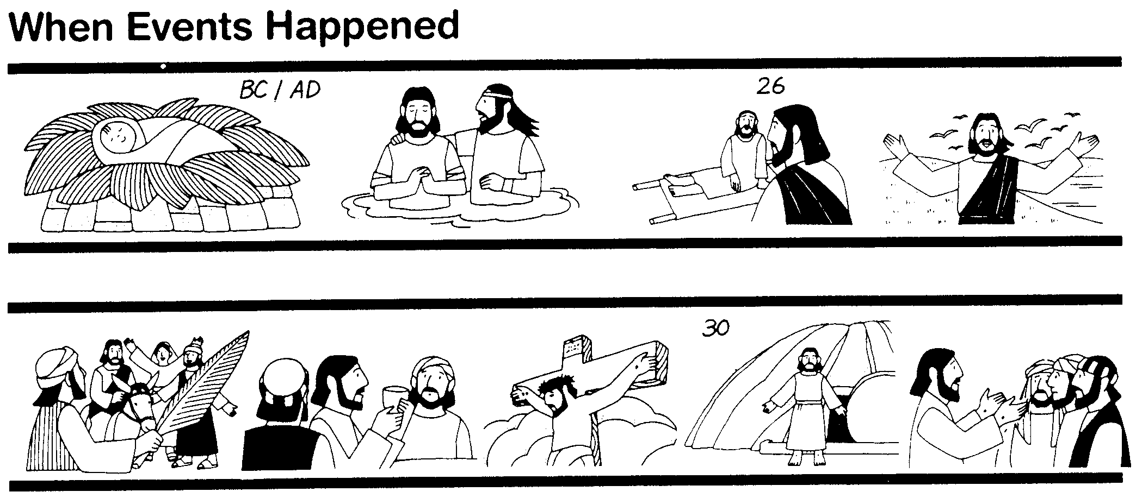
الأناجيل الإزائية
لماذا يوجد أربعة أناجيل ؟
ربما للسبب نفسه قد تروق الأوصاف المختلفة للجوهرة المصقولة بدقة لأناس مختلفين
يصف متى وجه واحد لحياة المسيح و مرقس وجه آخر و لوقا وجه ثالث و يوحنا يكمل الصورة
48
متى
مرقس
لوقا
يوحنا
هذه الأناجيل الثلاثة متشابهة إلى حد كبير لدرجة أنها تُدعى الإزائية (تزامن ، "مع" ؛ بصري ، "رؤية" ؛ وبالتالي "انظر معًا"). إنهم جميعًا ينظرون إلى حياة المسيح من منظور تاريخي بينما يسهب يوحنا أكثر في المعنى الداخلي لحياة يسوع وتعاليمه.
متى حدثت الأحداث
كتاب الموارد المرئية للكتاب المقدس ، 177
Notes:
NS-00-NT Introduction-11
NS-02-Mark1-8-slide 25

Slide 4
التشابهات الإزائية
49
الكتاب المقدس الدراسي، 1471
متى، مرقس ولوقا مشتابهين بشكل ملحوظ، بينما يوحنا مختلف
كيف تتفق الأناجيل الثلاثة الأولى ؟
  اللغة
  المادة المستخدمة
  الترتيب العام للأحداث والأقوال من حياة المسيح
الحقائق الرياضية :
  91% من محتوى مرقس موجود في متى
  53% من محتوى مرقس موجود في لوقا
بعض الإتفاقات تظهر أسئلة حول أصل الأناجيل الإزائية . هل اعتمد الكتاب على مصدر عام ؟ هل كانوا في اعتماد متبادل على بعضهم البعض ؟
Notes:
NS-00-NT Introduction-12
NS-02-Mark1-8-slide 26

Slide 5


الكلمة غريبة الصوت
51أ
الإزائية
1
متى
2
مرقس
إلى اليهود
الرومان
كملك
AS:
كخادم
ما قاله
مافعله
الإزائية
النظر معاً
النظر
معاً
3
لوقا
اليونانيين
الله / الإنسان
ما شعر به
20
3
Notes:
Now comes that word that's a strange one to many...
//// SYNOPTIC…meaning…
//// … "TO SEE TOGETHER"…add these words to that triangle shape on your study help.
//// It is a term from Greek roots that means seeing a group of things together... from the same general perspective. One word that, again, helps organize and categorize the enormous factual base that makes up our Bible.
_________
NS-00-NT Introduction-20
NS-02-Mark1-8-slide 27

Slide 6
تأطير الأناجيل
51أ
1
متى
2
مرقس
3
لوقا
4
يوحنا
16
3
Notes:
Each of the frames now gets its name... MATTHEW in the first...
//// MARK, second...
//// LUKE, third...and finally, the fourth…
//// JOHN, the names of the Gospels in the order of their appearance in the New Testament canon...the official collection of Biblical writings.

Slide 7
جمهور الأناجيل
51أ
1
متى
2
مرقس
إلى اليهود
إلى الرومان
3
لوقا
4
يوحنا
إلى اليونانيين
إلى الكنيسة
17
4
Notes:
Now comes an idea endorsed by Biblical scholars around the world…having to do with the audiences TO WHICH each Gospel was written.
For instance…
//// MATTHEW penned his work specifically toward his brothers and sisters in the Jewish audience. He makes repeated references to a regnant Jesus, seeing him as the Messiah and the King of the Chosen People.
//// For MARK, his work is widely regarded as directed toward the Romans, then occupying his native land and into the farther parts of the ancient world. MARK is brief, to the point. And, in fact, repeatedly he uses such term as "straightway" in early translations…all in a get-the-job-done mentality, which characterized the Roman way of thinking and doing things.
//// While LUKE, the physician, is the highly intellectual Greek who accompanied Paul on his tours. For LUKE, his Gospel audience was the Greeks, and in other words, to the Gentile world in general.
Also as the author of The Acts, Luke set down for all time a detailed account of the development of the early church and its wide-spread missionary ministries, to which he was a witness.
//// Finally, we come to the gospel of JOHN, whose audience differs markedly from the first three. John is written directly to UNBELIEVERS, AND REACHING THEM THROUGH THE COMMUNICATION CHANNEL OF THAT NEW ORGANISM, THE CHURCH. In fact, when you read John's gospel, you are struck with the fact that his work carries with it a somewhat mystical quality, certainly not the quick, even terse recounting of facts as we find in Mark's Gospel. John's audience –– the Church itself, the members of the new Organism, bathed in the redemptive love of Christ –– receives his brilliant articulation of the impact of the coming of the Holy Spirit, now –after the Day of Pentecost -- having taken up permanent residence in the heart of each new believer.
So there are four individual audiences to which the Gospels were specifically directed at the time of their writing. That one insight, alone, gives a new way to categorize and individualize the Gospel writings.

Slide 8
يصور يسوع كأنه
51أ
1
متى
2
مرقس
اليهود
الرومان
كملك
كخادم
4
3
4
JOHN
لوقا
يوحنا
اليونانيين
CHURCH
TO:
الكنيسة
TO:
الله/الإنسان
الله
18
4
Notes:
Another question: How does each Gospel portray The Lord as a Man and as Immanuel, "God With Us?"
//// For MATTHEW...Christ is seen as King of the Jews. Repeatedly Matthew describes how Jesus is the fulfillment of Old Testament Scripture. Matthew makes wide use of Jewish terminology of royalty.
//// For MARK...He is seen as the Servant of all...some say the Suffering Servant, and traditionally associated with an audience in Rome and among the widespread Roman world.
//// LUKE sees Christ as the God-Man -- truly God and truly Man. Luke shows the Gentiles that Christ is the perfect man to which they aspired.
//// Finally, John's Gospel. Clearly and above all else...JOHN portrays Christ as God Himself. JOHN uses his pen to communicate the mystery and the power of the Messiah. Why? Because John experienced a particular closeness to the Master, one that was apparently unique among the disciples. Remember too that this was this same JOHN who was destined to see and write down the great End-Times vision we know as The Revelation.

Slide 9
يصور يسوع كأنه
51أ
1
متى
2
مرقس
اليهود
الرومان
كملك
ما قاله
كخادم
ما فعله
4
3
4
JOHN
لوقا
يوحنا
اليونانيين
CHURCH
TO:
الكنيسة
TO:
الله/الإنسان
ما شعر به
الله
ما قصده
18
4
Notes:
Another question: How does each Gospel portray The Lord as a Man and as Immanuel, "God With Us?"
//// For MATTHEW...Christ is seen as King of the Jews. Repeatedly Matthew describes how Jesus is the fulfillment of Old Testament Scripture. Matthew makes wide use of Jewish terminology of royalty.
//// For MARK...He is seen as the Servant of all...some say the Suffering Servant, and traditionally associated with an audience in Rome and among the widespread Roman world.
//// LUKE sees Christ as the God-Man -- truly God and truly Man. Luke shows the Gentiles that Christ is the perfect man to which they aspired.
//// Finally, John's Gospel. Clearly and above all else...JOHN portrays Christ as God Himself. JOHN uses his pen to communicate the mystery and the power of the Messiah. Why? Because John experienced a particular closeness to the Master, one that was apparently unique among the disciples. Remember too that this was this same JOHN who was destined to see and write down the great End-Times vision we know as The Revelation.

Slide 10
الإزائية (النظر معاً)
51أ
1
متى
2
مرقس
اليهود
الرومان
كملك
كخادم
ما قاله
ما فعل
3
لوقا
4
يوحنا
اليونانيين
الكنيسة
المجموع
TO:
الله / الإنسان
الله
ما شعر به
ما قصده
21
1
Notes:
Follow the arrows as they link together the gospels of MATTHEW, MARK and LUKE. Again…you'll notice that JOHN is not among them. Those three are the so-called SYNOPTIC Gospels...THEY ARE SEEN TOGETHER...in that these works take on that ground-level view of the human history of Jesus Christ just as he walked about Palestine in the days of his ministry. The Man…and his Mission among his People.
//// On the other hand…the Gospel of John –– seen here with the familiar mathematical SUMMA sign –– represents the summation of all that Jesus Christ MEANT –– the sum of all that he preached and demonstrated –– both publicly and privately. Seeing the Lord clearly as God Himself, John raises our spiritual horizon in ways that the first three gospels do not.
_________
NS-00-NT Introduction-21
NS-02-Mark1-8-slide 28

Slide 11
التداخل بين الأناجيل
51ب
1
متى
2
مرقس
7%
فريد
المعمودية
عشاء الرب
سجل نسب الميلاد
إطعام الخمسة آلاف
الآلام
3
لوقا
4
يوحنا
92%
فريد
16
Notes:
_________
NS-00-NT Introduction-22
NS-02-Mark1-8-slide 29

Slide 12

مشكلة الإزائية
49
متى، مرقس ولوقا باختصار :
كيف نفسر تشابهاتهم ؟
كيف نفسر اختلافاتهم ؟
Notes:
_________
NS-00-NT Introduction-24
NS-02-Mark1-8-slide 30
NS-04-John1-12-slide 28

Slide 13
مخطط
أولوية
ماركان
51
51
مرقس
661
1068
1149
500
350
متى
لوقا
الأرقام تشير إلى الأعداد في كل مصدر
235
333
كيو
564
م
ل
Notes:
_________
NS-00-NT Introduction-25
NS-02-Mark1-8-slide 31

Slide 14

تأريخ الأناجيل الإزائية
49
مقتبسة من الكتاب المقدس الدراسي، 1431
مرقس
متى
لوقا
مرقس
متى
لوقا
الفرضية الأولى
الفرضية الثانية
متى ولوقا استخدموا مرقس كمصدر
لم يستخدم كل من متى ولوقا انجيل مرقس كمصدر
النظرة الأولى
النظرة الأولى
كتب مرقس في الخمسينات أو أوائل الستينات
يمكن أن يكون مرقس قد كتب في أي وقت بين 50 و70 م
(1) كتب متى في أواخر الخمسينات أو الستينات
النظرة الثانية
(2) كتب لوقا في 59-63
كتب مرقس بين 65-70
اللنظرة الثانية
(1) كتب متى في أوائل الخمسينات (أنظر إلى ملاحظات متى )
كتب مرقس 65-70
(1) كتب متى في السبعينات
(2) كتب لوقا 59-63 (أنظر ملاحظات لوقا)
(2) كتب لوقا في السبعينات
تم تعليمها في الصف
Notes:
_________
NS-00-NT Introduction-26
NS-02-Mark1-8-slide 33

Slide 15
حلول المشكلة الإزائية
49
أسئلة مثل هذه تشكل ما يعرف باسم المشكلة الإزائية، هناك عدة حلول يمكن تقديمها :
1. استخدام التقليد الشفوي : يظن البعض أن التقليد أصبح نمطياً مما يزود مصدر عام استخدمه كتبة الأناجيل
2. استخدام الإنجيل المبكر : يفترض البعض أن كتاب الأناجيل الإزائية كان لديهم إمكانية الوصول إلى إنجيل مبكر وقد فقد الآن .
3. استخدام المقاطع المكتوبة. افترض البعض أن الأجزاء المكتوبة قد تم تأليفها بشأن أحداث مختلفة من حياة المسيح وأن المؤلفين الإزائيين استخدموا هذه الأجزاء.
4. الإعتماد المتبادل : اقترح البعض أن الكتاب الإزائيين أخذوا من بعضهم البعض وكانت النتيجة أنه غالباً ما كانت كتاباتهم متشابهة
الكتاب المقدس الدراسي، 1431
Notes:
_________
NS-00-NT Introduction-27
NS-02-Mark1-8-slide 34

Slide 16
حلول المشكلة الإزائية
49
5. استخدام مصدرين رئيسيين. الرأي الأكثر شيوعًا حاليًا هو أن مَرقُس ووثيقة افتراضية ، تُدعى كويل أو كيو وتعني بالألمانية المصدر وتم استخدامها من متى ولوقا كمصادر لمعظم المواد الواردة في أسفارهما
6. أولوية استخدام متى : نظرة أخرى تقترح أن الإنجيلين الإزائيين الآخرين أخذوا من متى كمصدرهم الرئيسي
7. مزيج من معظم ما سبق. تفترض هذه النظرية أن مؤلفي الأناجيل الإزائية استفادوا من التقليد الشفوي ، والقطع المكتوبة ، والاعتماد المتبادل على الكتاب الإزائيين الآخرين أو على أناجيلهم ، وشهادة شهود العيان.
الكتاب المقدس الدراسي، 1431
Notes:
_________
NS-00-NT Introduction-28
NS-02-Mark1-8-slide 35

Slide 17
فرضية المصدرين
50
كيو
50 م
مرقس
65 م
متى
لوقا
Notes:
_________
NS-00-NT Introduction-29
NS-02-Mark1-8-slide 36

Slide 18
فرضية المصادر الأربعة
50
م
أورشليم
60-65 م
مرقس
روما
65 م
كيو
انطاكية
50 م
ل
قيصرية
لوقا الأول
متى
أنطاكية
85 م
لوقا
قيصرية – كورنثوس ؟
60 م، 80 م
التقليد الأنطاكي
مصدر لوقا 1-2
Notes:
_________
NS-00-NT Introduction-30
NS-02-Mark1-8-slide 37

Slide 19
متى أعتقد أنها كتبت
52
1
متى
2
مرقس
إلى اليهود
إلى الرومان
الأربعينات
64-68 م
كملك
كخادم
ما قاله
ما فعله
3
لوقا
4
يوحنا
إلى اليونانيين
إلى الكنيسة
57-59 م
69 م
بعد الإزائية
الله / الإنسان
الله
ما شعر به
ما قصده
27
4
Notes:
Now…what about the dates of the writing of these crucial documents? And here we are left to our best scholarly guesses. There will ALWAYS be argument here. But some of the best guesses, based on decades of academic research and study are these – in suggested order…
//// MATTHEW…composed sometime during the A.D. 40s…
//// LUKE is suggested as next, between the years A.D. 57 and 59 A.D…
//// Mark…in the next decade…between 64 and 68…
//// and finally…John's Gospel…around A.D. 69….but certainly after the Synoptics were set down. Again, you will always find disagreement on these dates. However, these dates are from the research of well-known Christian scholars and teachers.
_________
NS-00-NT Introduction-31
NS-02-Mark1-8-slide 38

Slide 20

اقتراحات تأريخ إنجيل يوحنا
109
التأليف أسهل في التحديد مما كان عليه عندما كتب يوحنا .
تم اقتراح ثلاث فترات لتاريخ الإنجيل:
نهاية القرن الأول
القرن الثاني
قبل 70 م
33
موت
المسيح
70
تدمير
الهيكل
95
موت
يوحنا

Slide 21
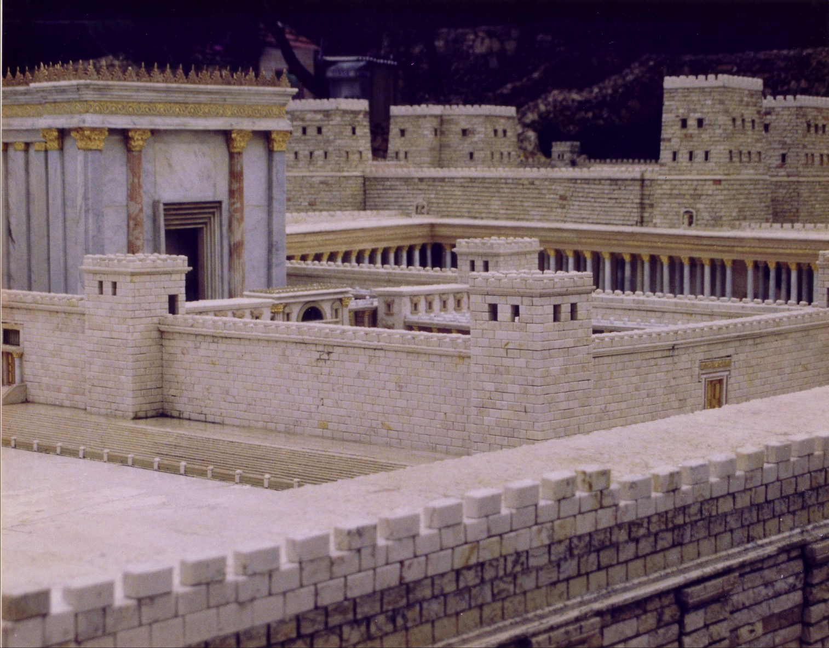
صمد الهيكل حتى 70 م

Slide 22
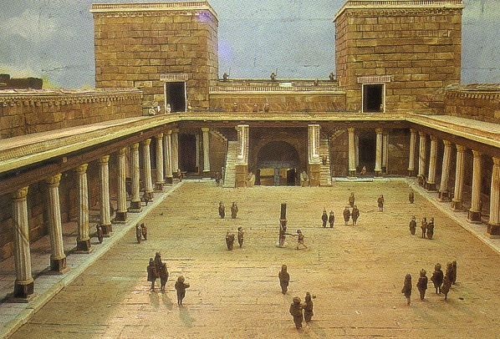
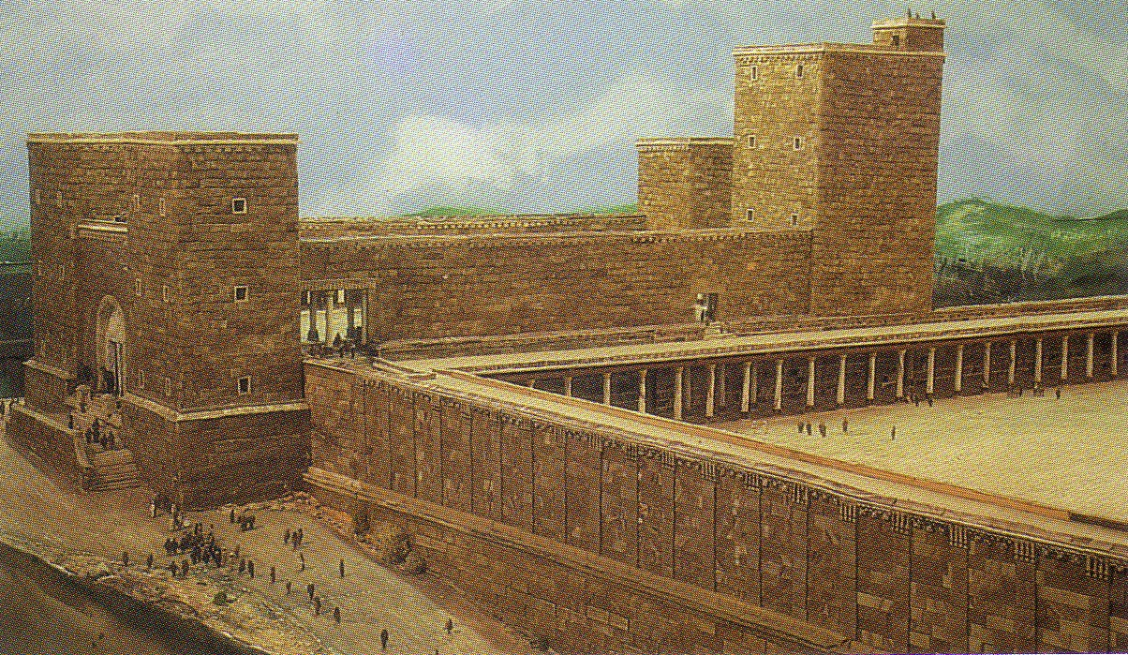
قلعة أنطونيا

Slide 23
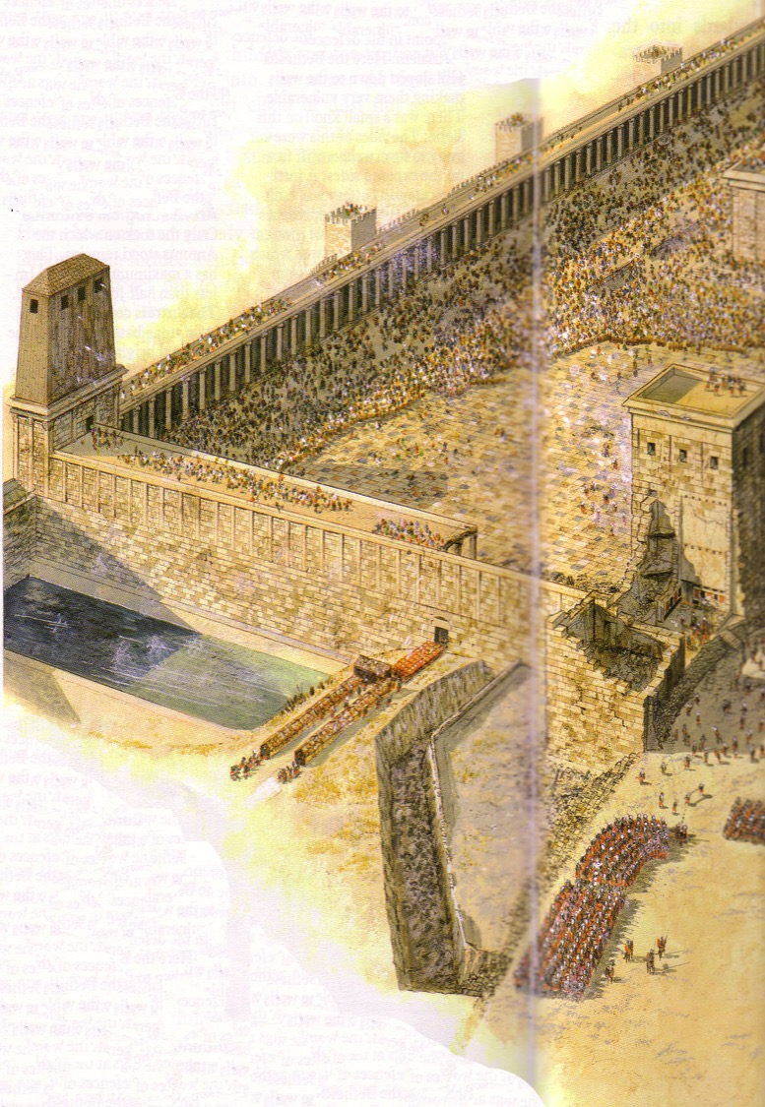
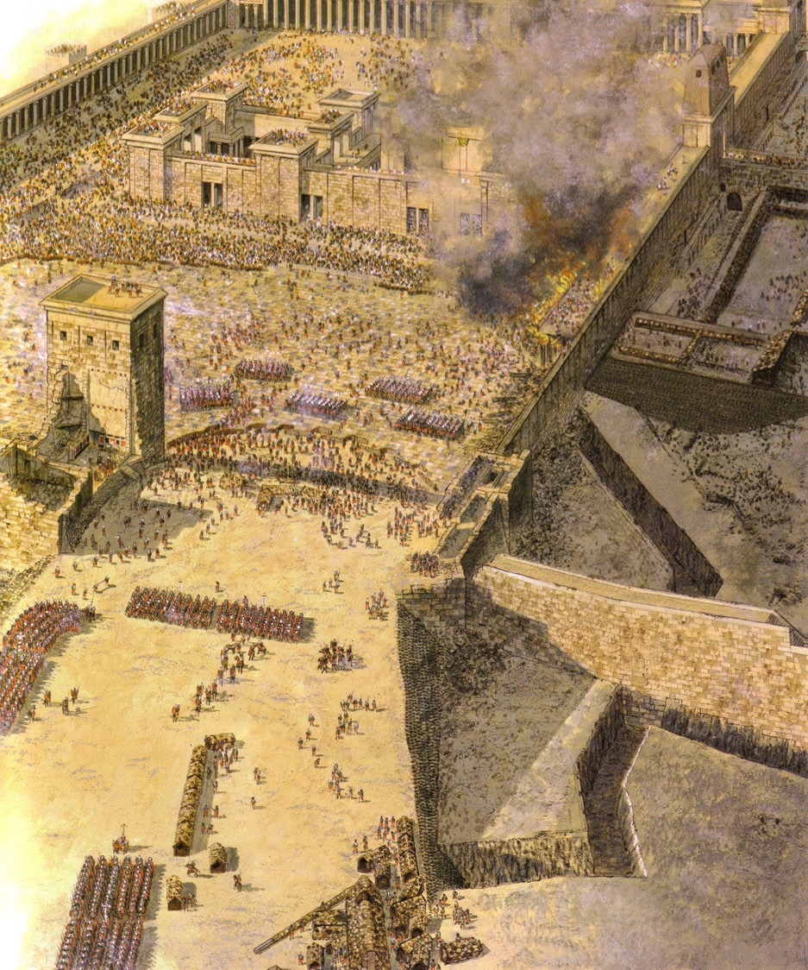
مهاجمة الهيكل
أيلول 70 م
بركة الضأن

Slide 24
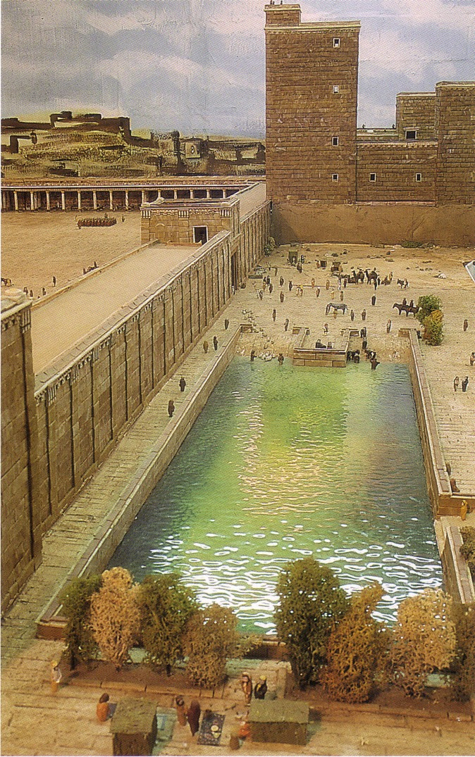
بركة
إسرائيل
(بركة الضأن جنوب
بركة بيت حسدا)

Slide 25
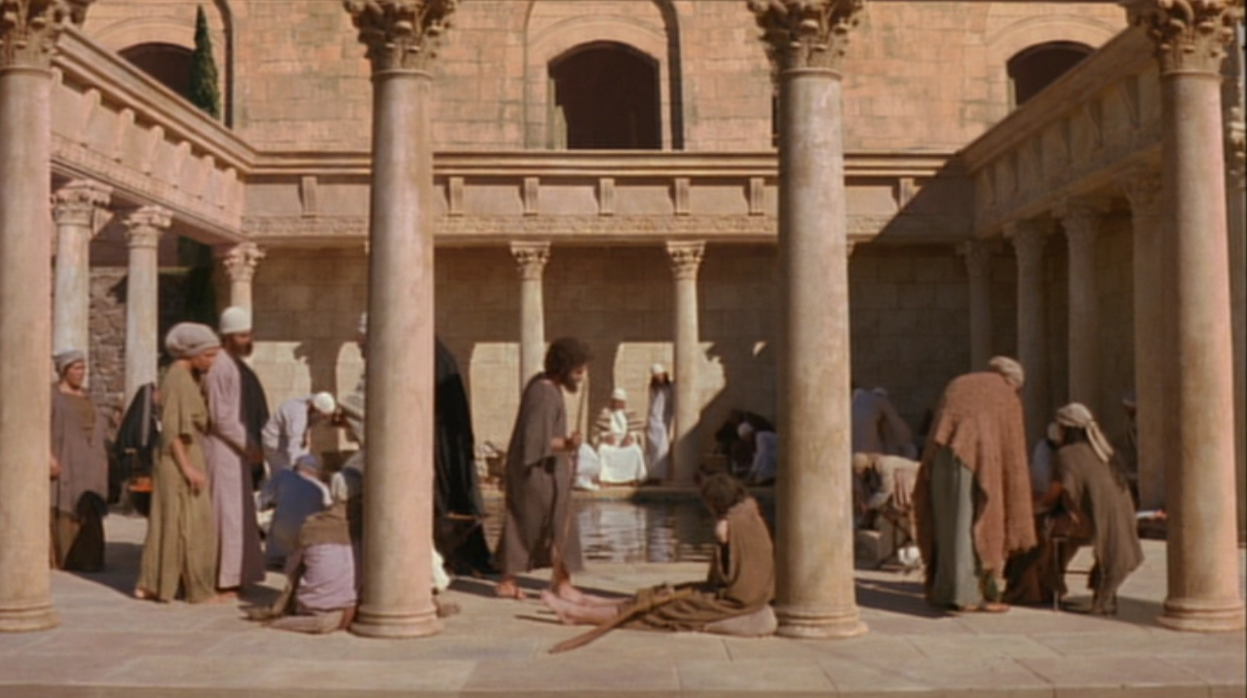
بركة بيت حسدا
و في أورشليم عند باب الضأن بركة
يقال لها بالعبرانية بيت حسدا
يوحنا 5: 2

Slide 26
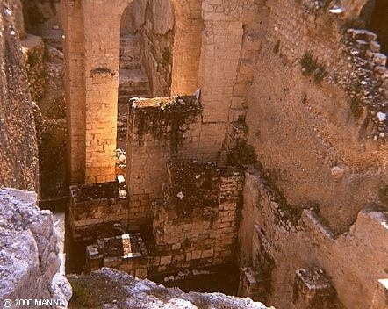
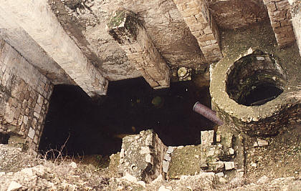
بركة بيت حسدا
و في أورشليم عند باب الضأن بركة
يقال لها بالعبرانية بيت حسدا
يوحنا 5: 2

Slide 27
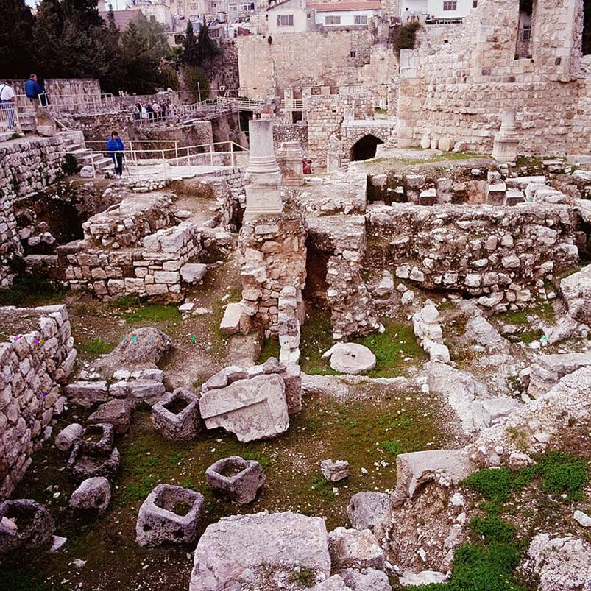
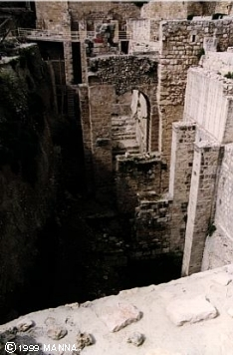
حطام بركة بيت حسدا

Slide 28
مقارنة الأناجيل الأربعة
52
 | متى | مرقس | لوقا | يوحنا
الوظيفة قبل الخلاص | عشار | لا شيء (شاب) | طبيب | صياد
العرق | يهودي | يهودي | أممي | يهودي
الوظيفة والموهبة الروحية | رسول | خادم أو راعي | خادم أو معلم | رسول
القراء
عرقياً | اليهود | الرومان | الأمم (اليونانيون) | العالم
الفائدة | معجزات (1 كو 1: 22) |  | الحكمة (1 كو 1: 22)
روحياً | غير مؤمنين | مؤمنين | غير مؤمنين | غير مؤمنين
الحاجة الأساسية | تقديم المسيانية والملكوت | قدوة في المعاناة (حض على التلمذة) | العالمية (وتوسع الملكوت) | الألوهية
Notes:
_________
NS-00-NT Introduction-40
NS-01-Matt1-14-slide 56
NS-02-Mark1-8-slide 40
NS-03-Luke1-12-slide 30
NS-04-John1-12-slide 72

Slide 29
مقارنة الأناجيل الأربعة
52
 | متى | مرقس | لوقا | يوحنا
تاريخ الكتابة | الأربعينات | 64-68 | 57-59 | أواخر الستينات
مكان الكتابة | أنطاكية أو سوريا | روما | قيصرية أو روما | أفسس
مكان الإرسال | فلسطين | روما | إلى ثاوفيلس | آسيا ... الخ
يسوع هو | ملك إسرائيل (المسيا) | العبد المتألم (الألوهية) | الرجل المثالي (المسيا) | ابن الله (الألوهية)
الآية الرئيسية | 21: 5 | 10: 45 | 19: 10 | 20: 31
المواضيع | الناموس | القوة | النعمة | المجد
التركيز الأدبي | عظات | معجزات | أمثال | روايات
الترتيب | موضوعي | زمني | زمني | موضوعي
التسلسل الزمني | إبراهيم إلى يوسف | لا يوجد | آدم إلى مريم | لا يوجد

Slide 30
مقارنة الأناجيل الأربعة
52
 | متى | مرقس | لوقا | يوحنا
المدى | الميلاد إلى القيامة | الخدمة إلى القيامة | الخدمة إلى القيامة | الخدمة إلى القيامة
النغمة | نبوي | رعوي | تاريخي | روحي
كلمات المسيح | 60% | 42% | 50% | 50%
الإصحاحات | 28 | 16 | 24 | 21
الأعداد | 1068 | 661 | 1149 | 878
الأعداد لكل إصحاح | 38 | 41 | 48 | 42
اقتباسات ع ق | 53 | 36 | 25 | 20
تلميحات ع ق | 76 | 27 | 42 | 105
مراجع ع ق | 129 | 63 | 67 | 125
المادة الفريدة | 42% | 7% | 59% | 92%
التقسيم الأوسع | ------------------- الأناجيل الإزائية ------------------- |  |  | إنجيل تكميلي

Slide 31

How Well Do You Know the Life of Christ?
هل تعرف حياة المسيح جيداً ؟
53
4
ضيف في عرس
هل يمكنك ترتيب هذه الأحداث بشكل زمني ؟
6
مقابلة مع نيقوديموس
3
3 تجارب من العدو
7
رسالة على الجبل
1
الولادة في بيت لحم
5
تطهير الهيكل (المرة الأولى
10
غسل أرجل التلاميذ
8
أمثال الملكوت
2
نجار في الناصرة
9
قبر لعازر
تيري هول، بانوراما الكتاب المقدس، 121

Slide 32
AN ALPHABETIZED LIFE OF JESUS
54
حياة يسوع بترتيب أبجدي (مقتبس من تيري هول، بانوراما الكتاب المقدس، 139)
ملائكة | لوقا 1: 5-38، متى 1: 18-25 | الناصرة، أورشليم
ولادة | لوقا 2: 1-20، متى 2: 1-12 | بيت لحم
نجار | متى 2: 19-23، لوقا 2: 39-52 | الناصرة
حمامة | متى 3: 11-17، لوقا 3: 15-23 | نهر الأردن
عدو | متى 4: 1-11، لوقا 4: 1-13 | البرية شمال شرق يهوذا
أتباع | يوحنا 1: 1-51، مرقس 3: 14-19 | بيرية، الجليل
ضيف | يوحنا 2: 1-11 | قانا
تطهير | يوحنا 2: 13-22 | أورشليم
مقابلة | يوحنا 3: 1-21 | أورشليم
بئر يعقوب | يوحنا 4: 5-42 | السامرة
قريب | لوقا 4: 16-31 | الناصرة
موقع | متى 4: 13-22 | كفرناحوم
رسالة | متى 5-7 | تخوم كفرناحوم
طبيعة | لوقا 7: 1-35 | كفرناحوم الجليل
مقاومة | متى 12: 22-50 | كفرناحوم
أمثال | متى 13: 1-53، مرقس 4: 1-34 | تخوم كفرناحوم
سؤال | متى 16: 13-28، لوقا 9: 22-36 | قيصرية فيليبس
إعلان | متى 17: 1-13 | إيطورية، جبل حرمون
رجم | يوحنا 10: 22-39 | أورشليم
قبر | يوحنا 11: 1-54 | بيت عنيا قرب أورشليم
إحباط | متى 21-23 | أورشليم
رؤية | متى 24-25 | أورشليم، جبل الزيتون
غسل | يوحنا 13 | أورشليم، العلية
قتل | متى 26: 30 – 27: 56 | أورشليم
نعم | متى 28، لوقا 24: 1-49 | أورشليم يهوذا الجليل
صهيون | لوقا 24: 50-35، أعمال 1: 1-12 | أورشليم جبل الزيتون

Slide 33

الفترات العظيمة في حياة المسيح
55
لأن ابن الإنسان ..... ليخدم وليبذل نفسه فدية عن كثيرين (مرقس 10: 45)
الجليلي في الذروة
السامري المبكر
السامري المتأخر
اليهودي المبكر
اليهودي المتأخر
البيري المبكر
البيري المتأخر
الأحداث الإفتتاحية
الأحداث الختامية
التحضير
التأكيد
السير عبر محاضرات العهد الجديد (استخدمت بإذن)

Slide 34

ومع ذلك يجب علينا أيضًا النظر في هذا العمل النهائي

Slide 35
تاريخ ميلاد المسيح
65
تاريخ الميلاد : ما بين كانون أول 5 ق.م / كانون الثاني 4 ق.م
ولد يسوع بين هذين التاريخين
إحصاء
كيرينيوس
(لوقا 2: 1-5)
موت
هيرودس الكبير
(متى 2: 1، لوقا 1: 5)
6 ق.م
29 آذار – 11 نيسان
4 ق.م
هارولد و. هوهنر، النواحي الزمنية لحياة المسيح (زوندرفان، 1977)، 114
Notes:
_________
NS-00-NT Introduction-62
NS-01-Matt1-14-slide
NS-03-Luke1-12-slide 161

Slide 36
تاريخ بداية خدمة المسيح
56
بدء الخدمة : حوالي خريف 29 م
على الأغلب أن يسوع بدأ خدمته بين هذين التاريخين :
السنة الخامسة عشرة من حكم طيباريوس *
(لوقا 3: 1-3)
19 آب
28 م
31 كانون أول
29 م
* محسوب إما من التقويم اليولياني أو من سنة طيباريوس الملكية
هارولد و. هوهنر، النواحي الزمنية لحياة المسيح (زوندرفان، 1977)، 114
Notes:
_________
NS-00-NT Introduction-63
NS-01-Matt1-14-slide
NS-03-Luke1-12-slide 193

Slide 37
مدة خدمة المسيح
56
خريف 29 م – 3 نيسان 33 م ( 5ر3 سنة)
ذكر يوحنا وحده ثلاثة أعياد فصح
لهذا فإن خدمة يسوع كانت 5ر2 سنة على الأقل
بدء خدمة يسوع
الفصح الأول
7 نيسان
30 م
الفصح الثاني
الفصح الثالث
25 نيسان
32 م
الفصح الرابع
3 نيسان
33 م
خريف 29 م
يو 2: 13، 23
غير مذكور في يوحنا
مر 2: 23-28
لو 6: 1-5
مت 12: 1-8
يو 6: 4
يو 11: 55-12: 1
هارولد و. هوهنر، النواحي الزمنية لحياة المسيح (زوندرفان، 1977)، 114
Notes:
Christ's 3½ year ministry spanned four Passovers. However, the Synoptics mention only one Passover (#2 on this timeline), which could give the impression of only a year-old ministry. John fills in the details, though, by showing three other Passovers not mentioned by Matthew, Mark, or Luke.
_________
NS-00-NT Introduction-64
NS-01-Matt1-14-slide
NS-03-Luke1-12-slide 194

Slide 38
التسلسل الزمني ليسوع و الأعمال
38أ
4 ق.م
1 ق.م
1 م
14
29
30
33
35
ولادة
يسوع
–سنة–
تتويج
طيباريوس
السنة 15
لطيباريوس
–
يوحنا
و يسوع
موت
يسوع
إيمان
بولس
في السنة الخامسة عشرة لطيباريوس كرز يوحنا (3: 1)
32-33 سنة
و لما ابتدأ يسوع خدمته كان له نحو ثلاثين سنة (لو 3: 23)
Notes:
_________
NS-00-NT Introduction-66
NS-01-Matt1-14-slide
NS-03-Luke1-12-slide 165, 195

Slide 39
عمر يسوع
عندما بدأ خدمته
38أ
ولما ابتدأ يسوع خدمته كان له نحو ثلاثين سنة (لو 3: 23)
سنة
3 سنوات
28-29 سنة
4 3 2 1 1 2 3 4 5 6 7 8 …………………………………….……………….…………………… 26 27 28 29
ق.م م
3 + 1 + 28 = 32 سنة (غير شامل 29 م)
3 + 1 + 29 = 33 سنة (شامل 29 م)
مقتبس من ميشيل آنج (طالب مسح العهد الجديد، كلية سنغافورة للكتاب المقدس، 2006)
Notes:
_________
NS-00-NT Introduction-66
NS-01-Matt1-14-slide
NS-03-Luke1-12-slide 196

Slide 40
عطلة نهاية أسبوع نبوية
م ع ج 39
يوم الخميس
جمعة
السبت
الأحد
الجليل
الفداء
الانفصال
القيامة
يهوذا
الفداء
الانفصال
القيامة
العشاء الأخير
صلب
القيامة
2 أبريل 33
3 أبريل 33
5 أبريل 33
١ كورنثوس ١٥ : ٢٠
وَلَكِنِ الآنَ قَدْ قَامَ الْمَسِيحُ مِنَ الأَمْوَاتِ وَصَارَ بَاكُورَةَ الرَّاقِدِينَ.
Notes:
Leviticus 23 gives the order of three key feasts of Israel: • Passover, • Unleavened Bread, and • Firstfruits.
• But how could Jesus have Passover Thursday night but then die at 3 PM the next day on Friday when the Passover lambs were being slaughtered? And why did the Jewish leaders want the bodies off the cross quickly as Passover was approaching when Jesus had already celebrated Passover the night before?
• The answer is that Galilean Jews celebrated Passover the day before • Judean Jews. Since his disciples were Galileans, Jesus naturally celebrated on their timetable.
• The Feast of Unleavened Bread always began the day after Passover (Lev 23:5-6).
• Then Firstfruits followed sometime later on the first Sabbath after the first crops began to ripen (Lev 23:11). It indicated that millions of additional sheaves would follow until the entire harvest came in at Pentecost. In AD 33, these three celebrations occurred one after another on three consecutive days!
The significance is astonishing. • Christ predicted his death at the Last Supper Thursday night. • Then Jesus died on the Judean Passover • so that believers can live a life without yeast (Unleavened Bread), • which immediately followed with his resurrection on Firstfruits as he is the first and only human ever to obtain a glorified body as an installment for millions more to follow (1 Cor 15:20)!
We know these dates to be • 2 April 33 for the Thursday night Passover, • 3 April 33 was the day of his crucifixion, and • Jesus rose from the dead on the Feast of Firstfruits on 5 April 33.
————————————
OB-25-Feasts-35
OS-03-Leviticus-303
OS-26-Ezek40-43-Slide105
LC-00-Chronology of Christ-8
NB-11-Feasts-35
NS-00-NTS Chronology-slide 40
NS-00-Chronology of Christ-8
NS-01-Matt15-28-slide 313
NS-02-Mark9-16-slide 274
NS-03-Luke13-24-slide 290
NS-04-John12-21-slide 294

Slide 41
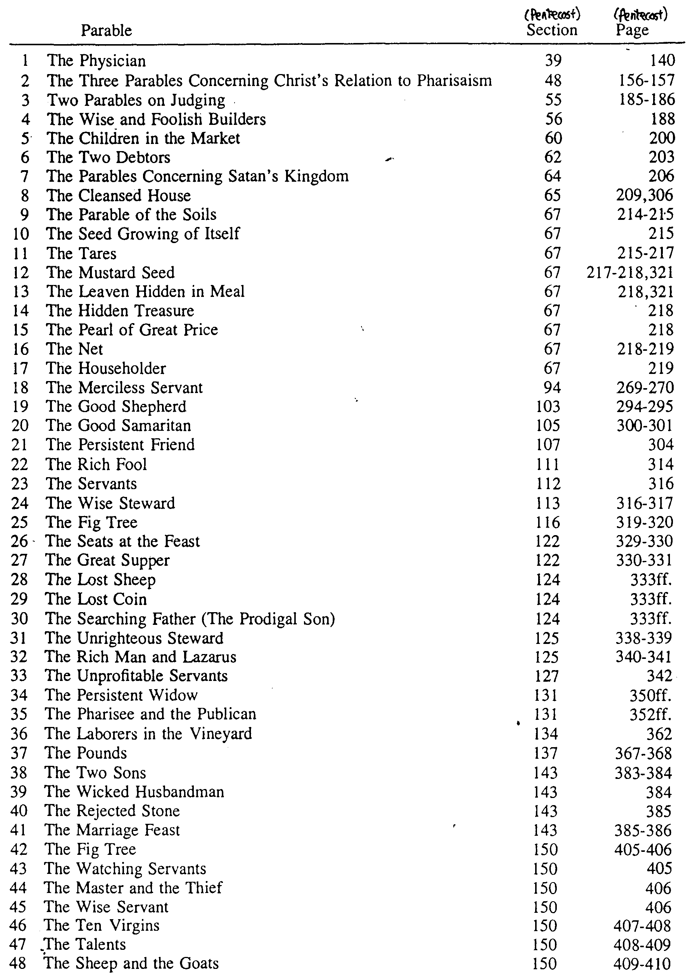
أمثال المسيح
62
دوايت العنصرة، انسجام كلمات وأعمال يسوع المسيح (غراند رابيدز: زوندرفان، 1981)، 587-88

Slide 42
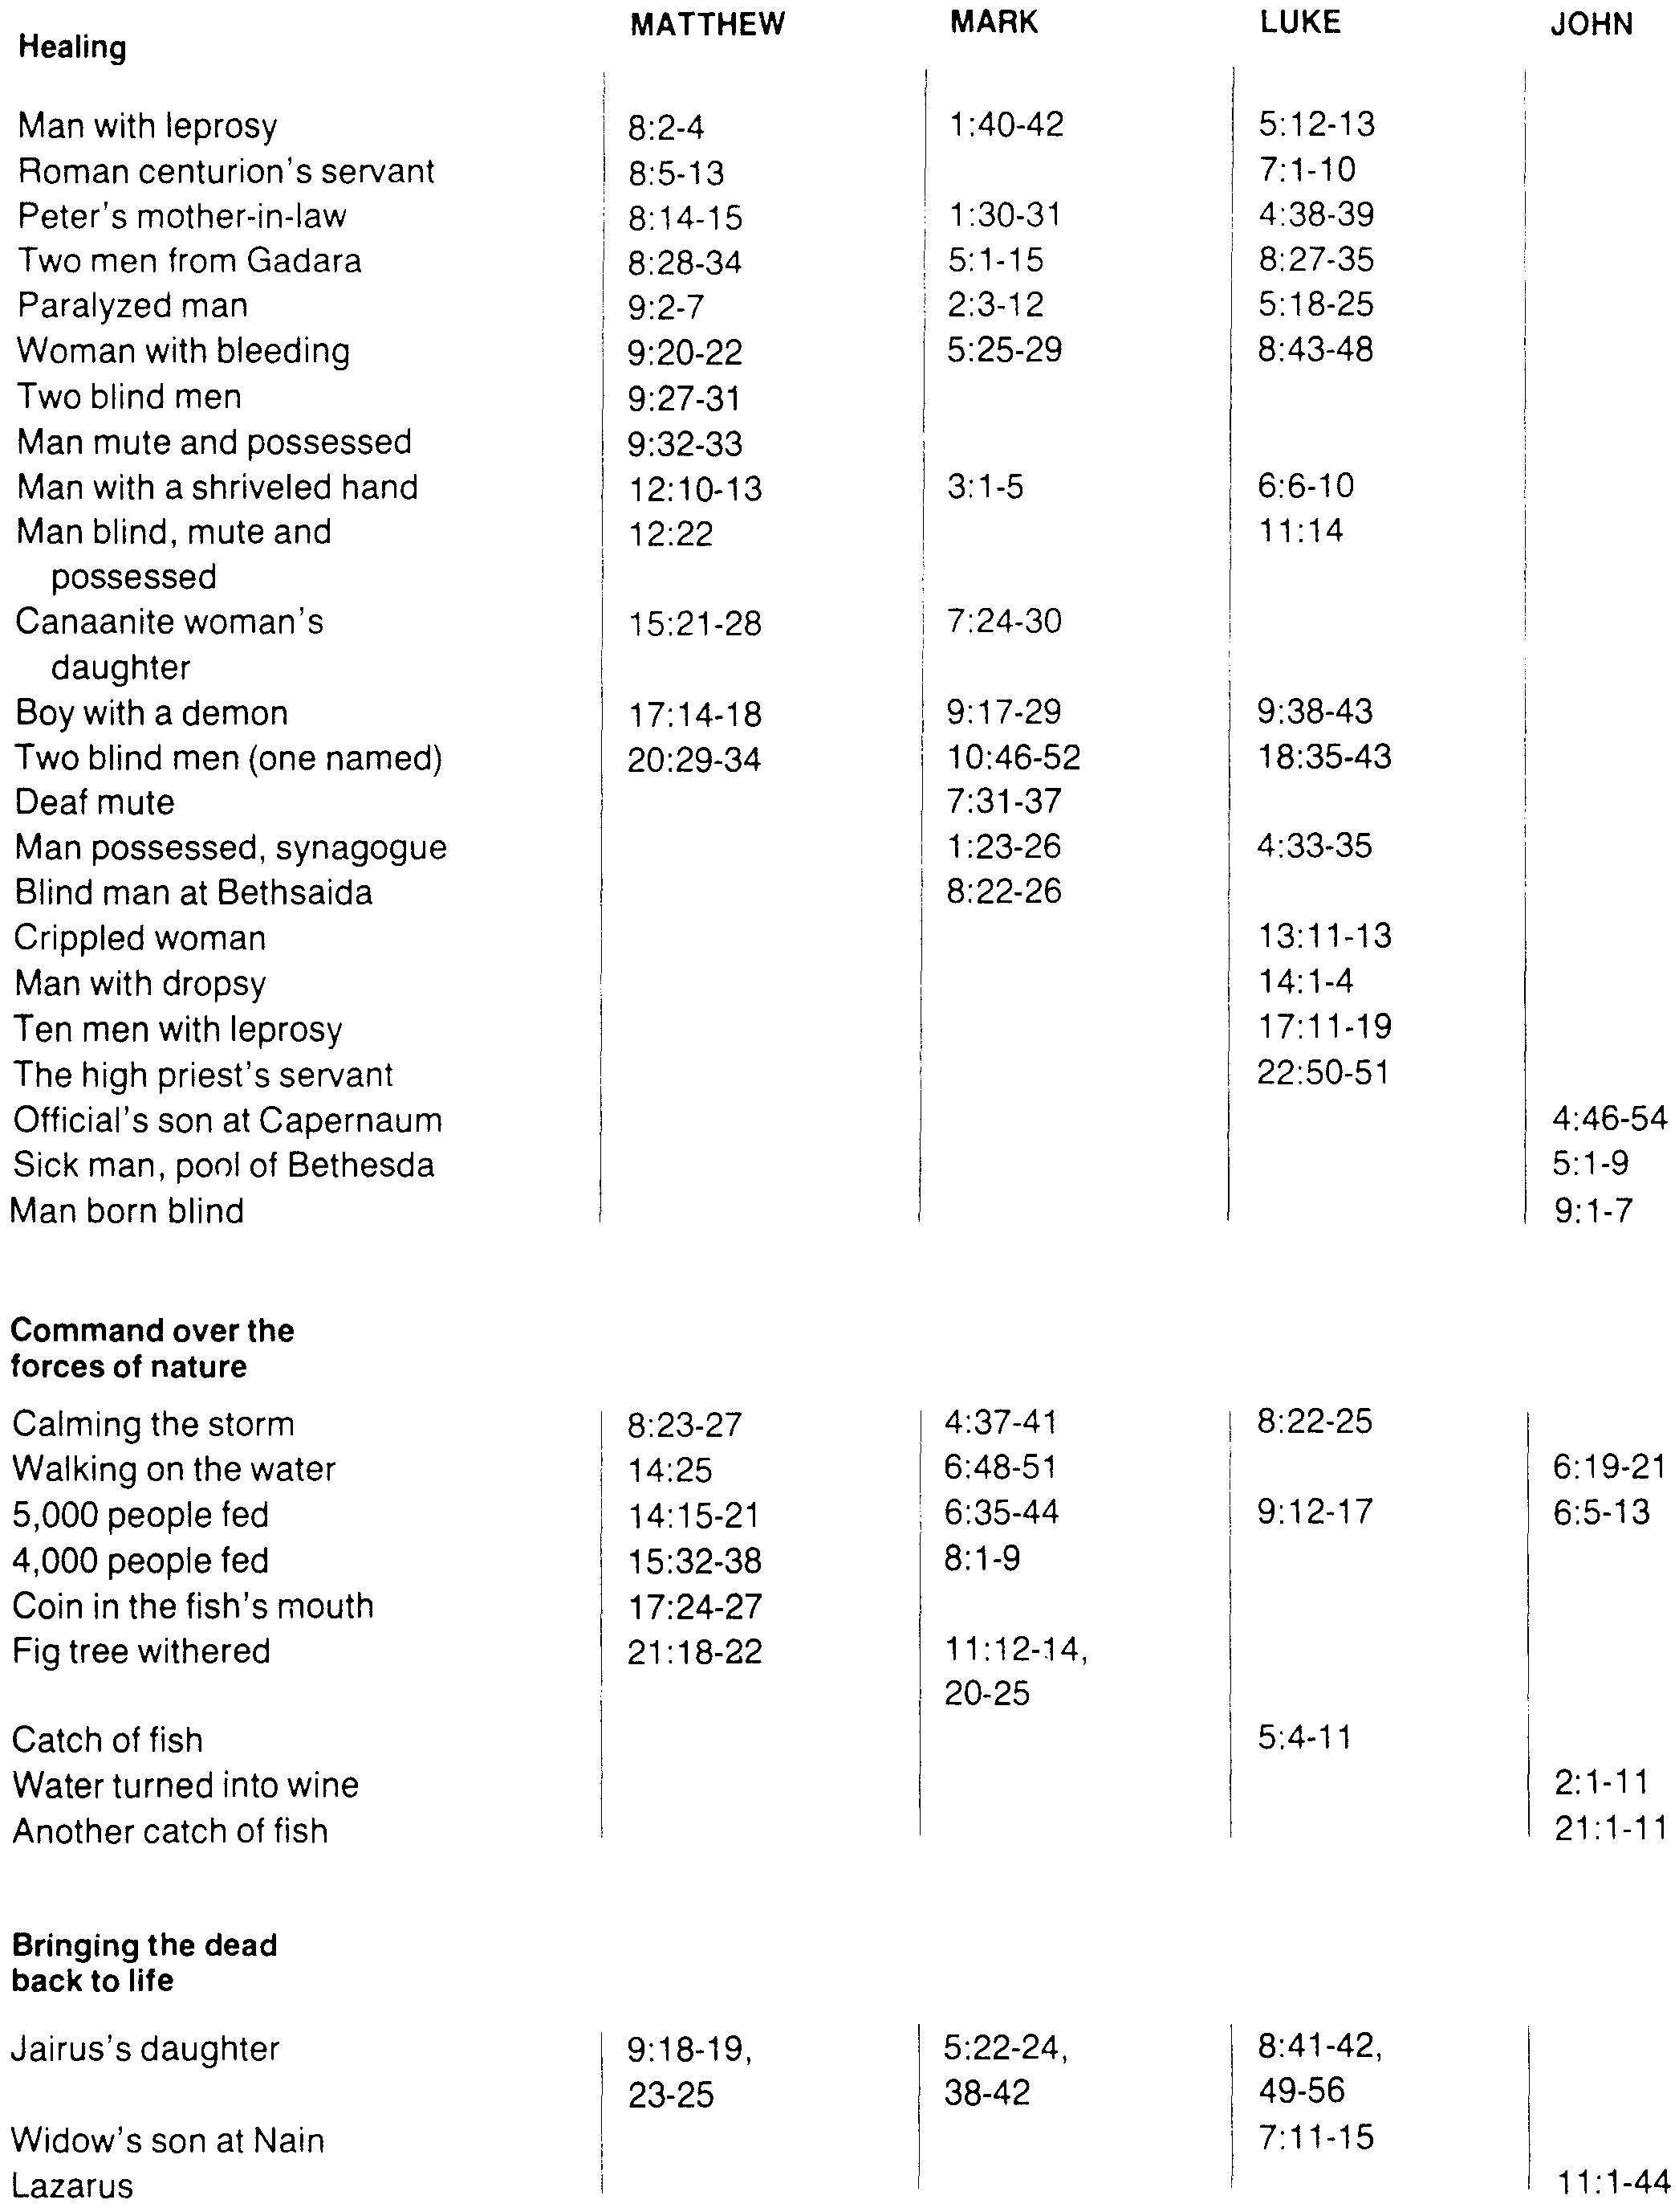
معجزات يسوع
63
من كتاب الموارد المرئية للكتاب المقدس، 209

Slide 43

أسبوع الآلام
64
الإثنين
الأربعاء
الثلاثاء
الجمعة
الخميس
الجمعة
الأحد
السبت
السبت
الأحد
Notes:
Jesus invested his final week in Jerusalem and Bethany east of it, going back and forth from Bethany to the city in a purposeful series of events designed to end in his crucifixion and resurrection.
__________
Common-432
LC-00-NT Chronology-43
NS-01-Matt15-28-slide 139
NS-02-Mark9-16-slide 105
NS-03-Luke13-24-slide 224
NS-04-John12-21-slide 295

Slide 44
محاكمات اليهود ليسوع
65
المحاكمة | القادة | النصوص | التهم | القانونية | النوع | النتيجة
1. | حنان رئيس كهنة اليهود السابق (6-15 م) | يوحنا 18: 13-23 | اتهامات ملفقة بعدم احترام حنان. استجواب عام لا شيء محدد | غير قانونية عقدت في الليل ظلم لا توجد تهم محددة عنف | اليهود والمتدينون | وُجِد مذنباً بالإساءة والتهجم على قيافا
2. | قيافا والسنهدريم (كان قيافا صهر حنان) (18-36 م) | متى 26: 57-68 مرقس 14: 53-65 لوقا 22: 54، 63-65 يوحنا 18: 24 | الإدعاء بأنه المسيا ابن الله ... تجديف | غير قانونية عقدت في الليل شهود زور عنف تحيز | اليهود والمتدينون | أعلان الإدانة بالتجديف والإساءة إلى السنهدريم (المحكمة العليا اليهودية)
3. | السنهدريم (70 شيخاً يهوديًا) الذين كانت كلمتهم مطلوبة قبل أن يتم تسليمه للرومان | متى 27: 1 مرقس 15: 1 لوقا 22: 66-71 | ادعى أنه ابن الله متهم بالتجديف (يستحق الموت بموجب الشريعة اليهودية) | غير قانونية محكمة الكنغر تغيير التهم لا شهود التصويت غير لائق | اليهود والمتدينون | إعلان الإدانة بالتجديف والإساءة إلى الحاكم الروماني بيلاطس

Slide 45
محاكمات الرومان ليسوع
65
المحاكمة | القادة | النصوص | التهم | القانونية | النوع | النتيجة
4. | بيلاطس حاكم يهوذا (بالفعل في وضع ساخن مع روما) (26-36 م) | مت 21: 11-14 مر 15: 2-5 لو 23: 1-7 يو 18: 28-38 | اتهم بالخيانة ثم تم تغيير الإتهام حتى يستحق عقوبة الإعدام في روما. | غير قانونية بقي رهن الإعتقال مع أنه وُجِد بريئاً لا يوجد هيئة دفاع عنف | الرومان و المدنيين | وجدت بريئاً . . . لكنه أرسل إلى هيرودس أنتيباس. الغوغاء سيطروا على حكم بيلاطس. . .
5. | هيرودس أنتيباس حاكم الجليل (4 ق.م – 39 م) | لو 23: 8-12 | لم يتم توجيه أي اتهام. محاكمة صورية. عنف غوغائي | غير قانونية لا يوجد سبب للمحاكمة سخرية في قاعة المحكمة. عنف لا يوجد هيئة دفاع | الرومان و المدنيين | تعرض للمعاملة السيئة والسخرية ثم أعيد إلى بيلاطس دون أن يتخذ هيرودس قرارًا
6. | بيلاطس (المرة الثانية) | مت 27: 15-26 مر 15: 6-15 لو 23: 18-25 يو 18: 39-19: 16 | الخيانة (لكن لم تثبت) المساومة مع الغوغاء وضعه على قدم المساواة مع باراباس المجرم. | غير قانونية بدون إثبات التهمة سمح بيلاطس بإدانة رجل بريء | الرومان و المدنيين | جلد بلا دليل؛ وجد بريئًا لكن بيلاطس غسل يديه وسمح بصلبه.

Slide 46
نظرة عامة على العهد الجديد
(الكلمات المفتاحية للرسائل البولسية)
38
124
39-41
إلى أقصى الأرض (أع 1: 8)
أع 9 13 14 15 16 18 21 27 28
نيسان 48-
أيلول 49
1
غلاطية
نيسان 50-
أيلول 52
2
بحر إيجة
ربيع 53-
ايار 57
3
أسيا
شباط 60 –
آذار 62
1
روما
ربيع 62 -
خريف 67
4
إسبانيا
خريف 67 – ربيع 68
2
روما
أيار 57
آب 59
المحاكمات
صيف 35-37
دمشق
أنطاكية
خريف 49
المجمع
ربيع 68
توسع
الكنيسة
35 48 49 50 52 53 57 60 62 67 68 95
الملكوت
لو
أع
مر
يو
التبرير
الإختطاف
التقديس
الوحدة
التنظيم
العقيدة
الضيقة
الرسولية
الألوهية
السلوك
البر
الغفران
الأناجيل و الأعمال
الفكر
الرسائل البولسية
1 2 3 4
الرحلات
روما
السجون
Pauline Key Words

Slide 47
نظرة عامة على العهد الجديد (رسائل بولس)
38
124
39-41
إلى أقصى الأرض (أع 1: 8)
أع 9 13 14 15 16 18 21 27 28
نيسان 48-
أيلول 49
1
غلاطية
نيسان 50-
أيلول 52
2
بحر إيجة
ربيع 53-
ايار 57
3
أسيا
شباط 60 –
آذار 62
1
روما
ربيع 62 -
خريف 67
4
إسبانيا
خريف 67 – ربيع 68
2
روما
أيار 57
آب 59
المحاكمات
صيف 35-37
دمشق
أنطاكية
خريف 49
المجمع
ربيع 68
توسع
الكنيسة
35 48 49 50 52 53 57 60 62 67 68 95
مت
لو
أع
مر
يو
غل
1 تس
1 كو
أف
1 تي
2 تي
2 تس
2 كو
كو
تي
الإرسالية
الرعوية
رو
في
الأناجيل و الأعمال
فيل
الرسائل البولسية
1 2 3 4
الرحلات
السجن
روما
السجون
Pauline Epistles + Categories
Notes:
_________
NS-00-NT Introduction-96
NS-03-Luke1-12-slide 65

Slide 48
نظرة عامة على العهد الجديد
38
124
39-41
إلى أقصى الأرض (أع 1: 8)
أع 9 13 14 15 16 18 21 27 28
نيسان 48-
أيلول 49
1
غلاطية
نيسان 50-
أيلول 52
2
بحر إيجة
ربيع 53-
ايار 57
3
أسيا
شباط 60 –
آذار 62
1
روما
ربيع 62 -
خريف 67
4
إسبانيا
خريف 67 – ربيع 68
2
روما
صيف 35-37
دمشق
أنطاكية
أيار 57
آب 59
المحاكمات
خريف 49
المجمع
ربيع 68
توسع
الكنيسة
35 48 49 50 52 53 57 60 62 67 68 95
الملكوت
السيادة 1
السيادة 2
التلمذة
الإيمان
مت
لو
أع
مر
يو
التبرير
الإختطاف
التقديس
الوحدة
التنظيم
العقيدة
المدعين
غل
1 تس
1 كو
أف
1 تي
2 تي
يه
الأعمال
الضيقة
الرسولية
الألوهية
السلوك
الأفضل
المحبة
يع
2 تس
2 كو
كو
تي
عب
1 يو
البر
الغفران
الألم
الحدود
رو
في
1 بط
2 يو
الأناجيل و الأعمال
الفكر
المعرفة
الإرسالية
فيل
2 بط
3 يو
1 2 3 4
الرحلات
الإنتصار
الرسائل البولسية
رؤ
الرسائل العامة
روما
السجون
Books by Category & Key Words

Slide 49
الكلمات المفتاحية لأسفار العهد الجديد
24
التاريخ | السفر | الكلمة المفتاحية | حياة بولس | العقيدة الرئيسية
40-49 | متى | الملكوت |  | علم الكنيسة
44-47 | يعقوب | الأعمال |  | علم الخلاص
49 | غلاطية | التبرير | الرحلة الأولى | علم الخلاص
51 | 1 تسالونيكي | الإختطاف | الرحلة الثانية | علم الأخرويات
51 | 2 تسالونيكي | الضيقة | الرحلة الثانية | علم الأخرويات
56 | 1 كورنثوس | التقديس | الرحلة الثالثة | علم الكنيسة
56 | 2 كورنثوس | الرسولية | الرحلة الثالثة | علم الكنيسة
56-57 | رومية | البر | الرحلة الثالثة | علم الخلاص
57-59 | لوقا | السيادة 1 |  | علم الإرساليات

Slide 50
الكلمات المفتاحية لأسفار العهد الجديد
24
التاريخ | السفر | الكلمة المفتاحية | حياة بولس | العقيدة الرئيسية
60 | أفسس | الوحدة | السجن الأول | علم المسيح (الرأس)
61 | كولوسي | الألوهية | السجن الأول | علم المسيح (الله)
61 | فليمون | الغفران | السجن الأول | علم المسيح (المصالح)
62 | فيلبي | الفكر | السجن الأول | علم المسيح (المثال)
62 | أعمال الرسل | السيادة 2 |  | علم الإرساليات
62 | 1 تيموثاوس | الترتيب | الرحلة الرابعة | علم الكنيسة
64 | 1 بطرس | المعاناة |  | علم الأخرويات
64 | 2 بطرس | المعرفة |  | علم الأخرويات
64-68 | مرقس | التلمذة |  | علم الأخرويات

Slide 51
الكلمات المفتاحية لأسفار العهد الجديد
24
التاريخ | السفر | الكلمة المفتاحية | حياة بولس | العقيدة الرئيسية
66 | تيطس | السلوك | الرحلة الرابعة | علم الكنيسة
67 | 2 تيموثاوس | العقيدة | السجن الثاني | علم الكنيسة
67-68 | عبرانيين | السمو |  | علم المسيح
69 | يوحنا | الإيمان |  | علم الخلاص
75 | يهوذا | المدعون |  | علم الأخرويات
85-95 | 1 يوحنا | المحبة |  | علم الخلاص
85-95 | 2 يوحنا | الحدود |  | علم الإرساليات
85-95 | 3 يوحنا | المرسلون |  | علم الإرساليات
95-96 | رؤيا يوحنا | الإنتصار |  | علم الأخرويات

Slide 52
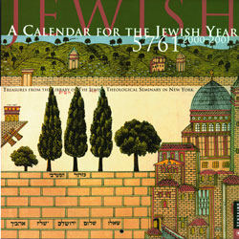

التقويمات اليهودية
134
مدني
ديني
معدود

Slide 53

التقويم
العبري
ليلة الخروج:
بينما كان الإسرائيليون لا يزالون في أرض مصر، أعطى الرب التعليمات التالية لموسى وهرون:
2 "مُنْذُ الآنَ
يَكُونُ لَكُمْ هَذَا الشَّهْرُ
رَأْسَ الشُّهُورِ
وَأَوَّلَ شُهُورِ السَّنَةِ".
(خر 12: 1- 2).
134
221
1 نيسان
2 أيار
3 سيفان
4 تموز
5 آب
6 أيلول
7 تشري
8 تششفان
9 كسليف
10 طيفيت
11 شباط
12 آذار
آذار-نيسان
بداية التقويم
المقدس
بداية التقويم
المدني
أيلول – تشرين الأول
Notes:
God changed the calendar that very night that Israel left Egypt. Before then, they had used a civil calendar beginning with the month of Tishri (Sep-Oct). But God shifted the annual calendar six months to begin on the Exodus month of Nisan (March-Apr). This new sacred calendar was also numbered so that Nisan became the 1st month, Iyar the 2nd, etc. Ironically, Rosh Hashana or New Year started the 7th month, which became known as the civil year.
This is not really that strange. Most of us have a solar year beginning in January, a school year beginning in August, a birth year starting with the month of our birth, an anniversary year starting with our marriage month—you get the idea.
_______________
Common English-77
AP-Engaging Atheists-7
BE-02-Exodus-62
OS-02-Exodus-169
OS-03-Leviticus-260

Slide 54
Hebrew Calendars
ما هو النظام الذي استخدموه لتحديد حكم الملك ؟
بدأت إسرائيل في
نيسان و لم تحسب
سنة تولي الحكم
221
1 نيسان
2 أيار
3 سينان
4 تموز
5 آب
6 أيلول
7 تشري
8 تشبان
9 كسلو
10 تيبيت
11 شباط
12 آذار
آذار-نيسان
هل حسبوا سنة تولي الحكم ؟
بداية التقويم الديني
أمرين مهمين
بداية التقويم المدني
بدأت يهوذا في
تشري و حسبت
سنة تولي الحكم
ماذا لو بدأ حكم
الملك هنا ؟
أيلول-تشرين أول
Notes:
For many centuries no one was able to decipher the chronology of the kings of Israel and Judah, as it was so complicated in many ways:
System: Israel had two calendars: a civil calendar that begins with the Feast of Trumpets in Sept (in Tishri, ironically called the 7th month!) and the sacred calendar that began in Nisan at the Exodus in March-April. But which calendar did God’s people use?
Accession: Did the author of Kings count as a full year that portion of the year left when a king was crowned? This accession year would change the dates significantly, considering that we are talking about 39 rules in both Israel and Judah.

Slide 55


مسح العهد الجديدat BibleStudyDownloads.org
أحصل على هذا العرض التقديمي مجاناً
Notes:
NT Survey (ns)

Slide 56
Black

